Slide 2
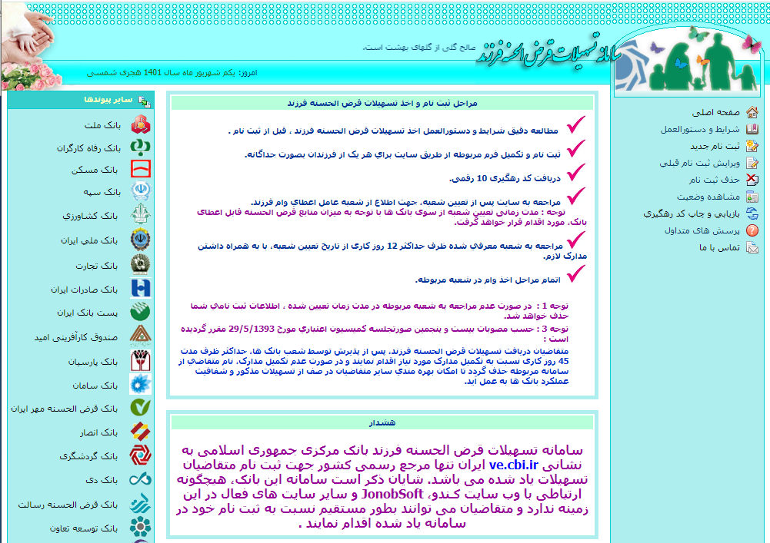
معرفی
سامانه
سامانه تسهیلات قرض­الحسنه فرزندآوری در راستای اجرای ماده (10) "قانون حمایت از خانواده و جوانی جمعیت" از ابتدای اردیبهشت ماه سال 1401 در بانک مرکزی، راه اندازی و بانک ها و موسسات اعتباری غیربانکی از محل منابع پس انداز و جاری قرض الحسنه شبکه بانکی حسب دستور العمل مربوطه اقدام به پرداخت تسهیلات یاد شده می­کنند.

Slide 3
اهداف
کلی
سهولت در ثبت درخواست برای متقاضیان
تمرکز ثبت نام متقاضیان در یک سامانه
هویت سنجی متقاضیان و استعلامات مورد نیاز از جمله رابطه والد – فرزندی به صورت برخط
تسریع در پرداخت تسهیلات و کاهش میانگین زمان انتظار
جلوگیری از اخذ چندین باره تسهیلات توسط متقاضیان
امکان نظارت لحظه­ای بانک مرکزی بر شبکه بانکی در اعطای تسهیلات
و ...

Slide 4
2
1
فرآیند
کار
ثبت نام در سامانه و اخذ کد رهگیری
انتخاب بانک و شعبه دلخواه از لیست شعب مجاز
تایید شعبه انتخابی متقاضی توسط بانک عامل
مراجعه به شعبه و تکمیل مدارک
دریافت تسهیلات و ثبت در سامانه
انتخاب شعبه دلخواه از لیست شعب مجاز
ثبت نام در سامانه و اخذ کد رهگیری
3
4
تایید شعبه انتخابی متقاضی توسط بانک عامل
مراجعه به شعبه، تکمیل مدارک و دریافت تسهیلات

Slide 5
فرزند دوم
فرزند اول
فرزند سوم
فرزند چهارم
فرزند پنجم

Slide 7
پرداختی برای فرزند 2
پرداختی برای فرزند 3
پرداختی برای فرزند 1
پرداختی برای فرزند 4
پرداختی برای فرزند 5

Slide 10
با سپاس

